Slide 1
Imágenes, contenedores y Daemons
APRENDE DOCKER DESDE CERO
www.danisoft.com.coo
sistemas@danisoft.com.co

Slide 2
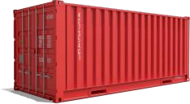





Aprende Docker desde Cero
Arquitectura de Docker
DOCKER CLIENT
Pull Push Run
…
DOCKER HOST
DOCKERD DAEMON
IMAGES
IMAGE REGISTRY
www.danisoft.com.coo
sistemas@danisoft.com.co

